Slide 1
Criptic
Сайт по покупке nft картинок

Slide 2
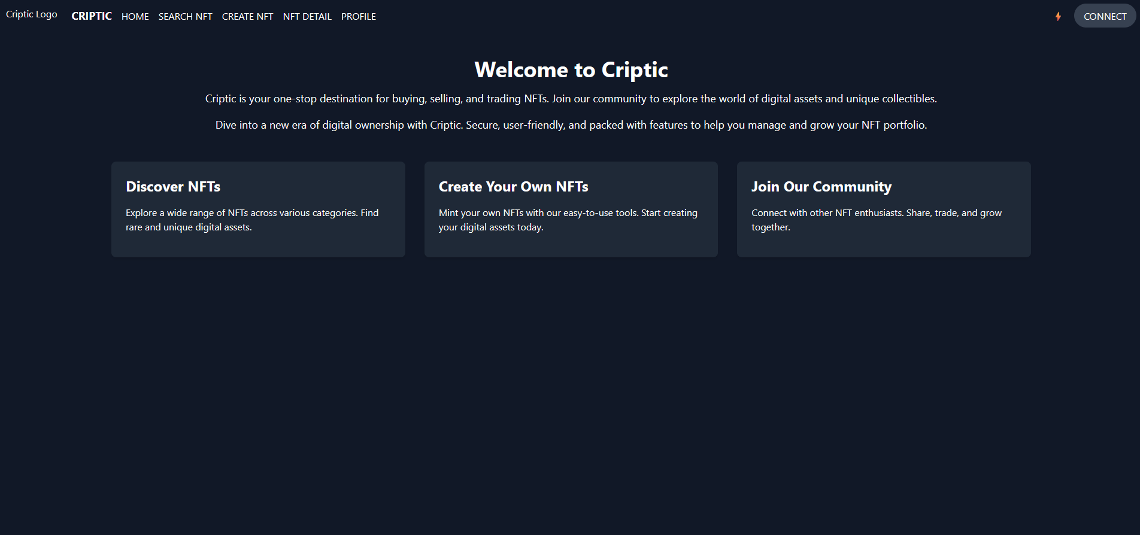
Главная страница сайта

Slide 3
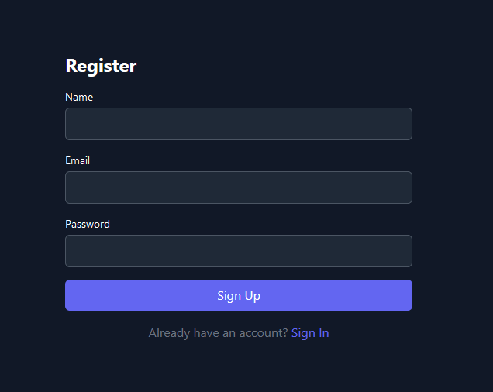
Регистрация

Slide 4
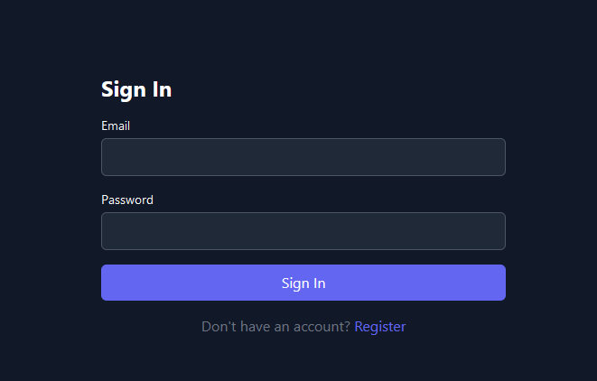
Авторизация

Slide 5
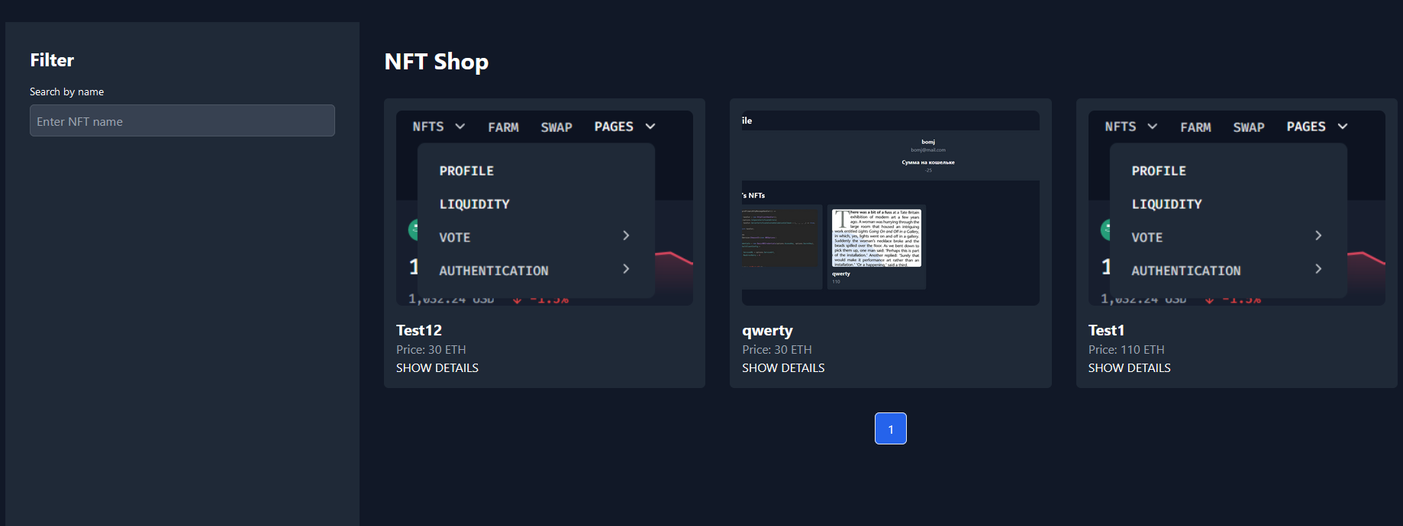
Страница магазина nft с поиском по названию

Slide 6
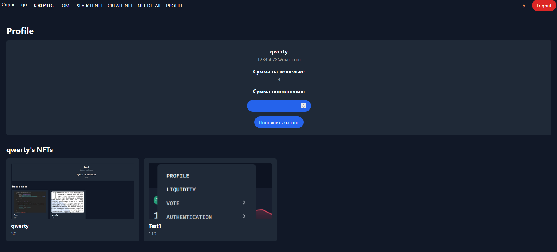
Страница профиля

Slide 7
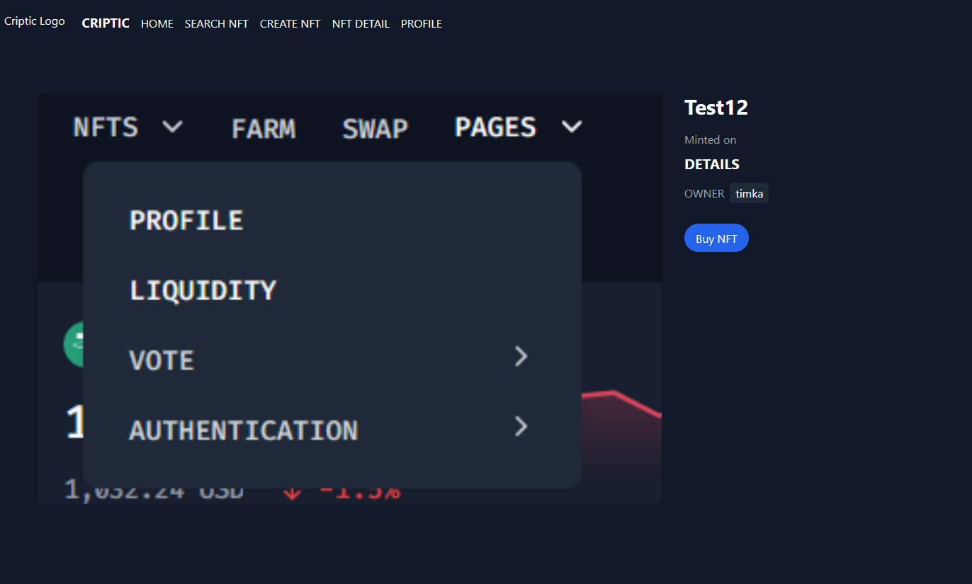
Страница с описание nft с возможностью покупки

Slide 8
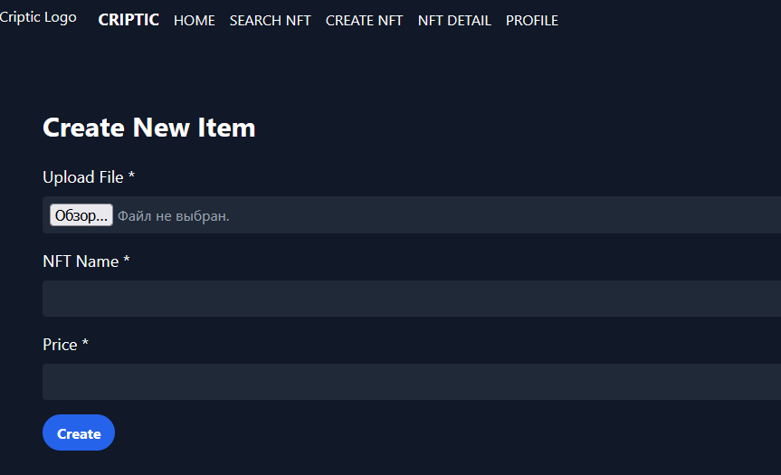
Создание nft

